Slide 1
Коррозия бетона и способы защиты

Slide 2
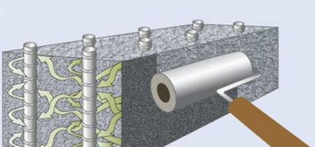
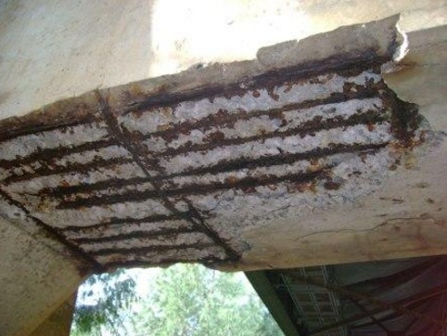
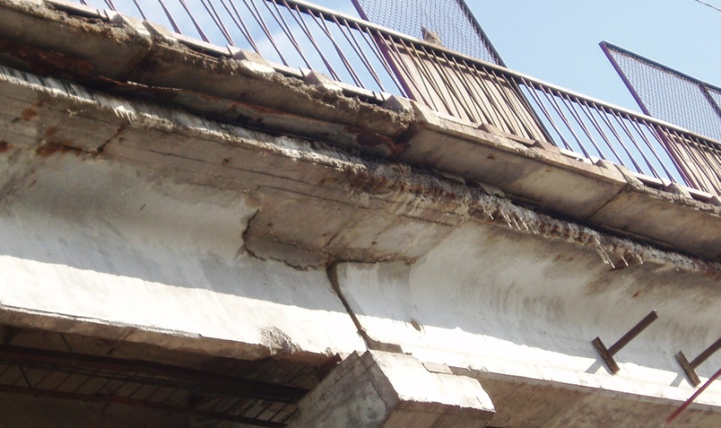
Бетон давно получил широкое распространение при строительстве различных зданий и сооружений. Широкое применение бетона в строительстве обусловлено теми большими возможностями, которые предоставляет этот материал строителю.

Slide 3
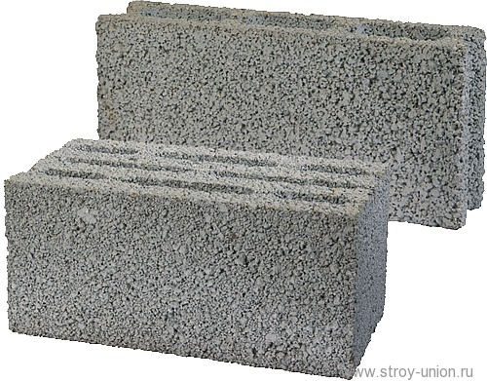
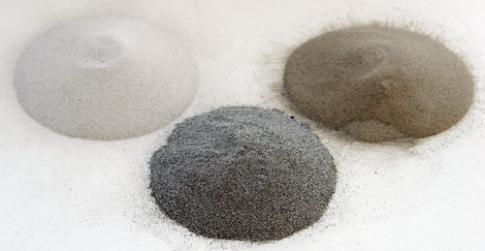
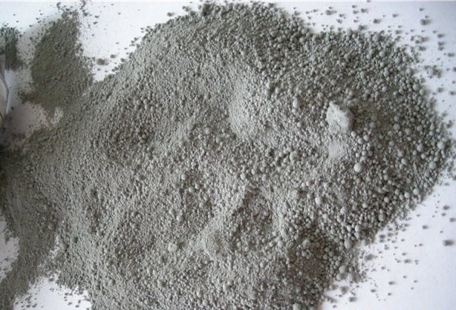
Применяя различные цементы и устанавливая величину водоцементного отношения, можно получать в широких пределах желаемую прочность бетона; с соответствующим выбором заполнителей и их состава достигая изменение его средней плотности. Подбирая цементы, заполнители, химические и минеральные добавки, можно получать бетоны различной стойкости и долговечности в любых условиях эксплуатации, включая воздействие агрессивных сред.

Slide 4
По степени воздействия на строительные конструкции среды разделяются на:
неагрессивные
слабоагрессивные
среднеагрессивные
сильноагрессивные

Slide 5
По физическому состоянию среды разделяются на:
газообразные
твердые и жидкие

Slide 6
Понятие коррозия определяется как необратимый процесс ухудшения характеристик и свойств материала в результате химического или физико-химического воздействия среды или процессов в самом материале. Поэтому причиной коррозии может служить как воздействие внешней среды, так и факторы, связанные с особенностями химического состава и физического строения самого материала. Под реакционной способностью понимается возможность химического взаимодействия компонентов цементного камня и бетона с веществами из состава агрессивной среды.

Slide 7
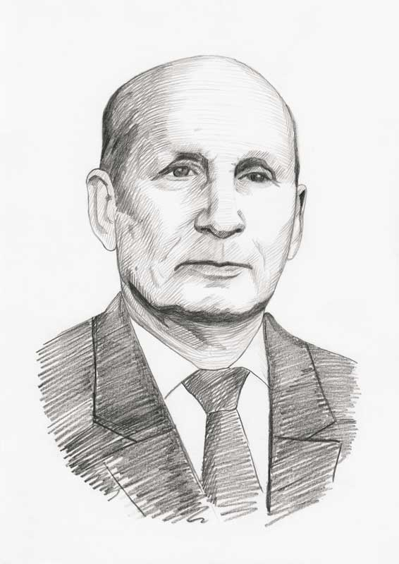
Подходя к вопросу коррозии бетона с таких позиций, можно представить этот комплекс как результат последовательно или параллельно протекающих более простых процессов и выделить те из них, которые будучи наиболее медленными, определяют скорость развития коррозионного процесса в целом. Для оценки характера коррозионного процесса и степени агрессивности действия различных веществ, содержащихся, во внешней среде на бетоны существует классификация таких воздействий по общим признакам основных видов коррозии предложенных профессором В.М. Москвиным.

Slide 8
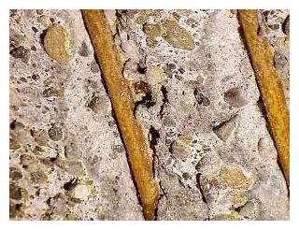
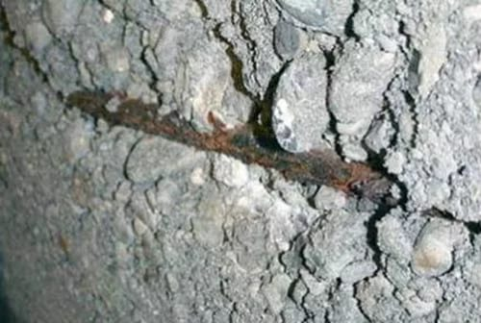
Коррозия I вида
Включает процессы, возникающие в бетоне при действии жидких сред, способных растворять компоненты цементного камня, которые возникают в бетоне при действии мягких вод, когда составные части цементного камня растворяются и уносятся протекающей водой. Особенно интенсивно эти процессы происходят при фильтрации через толщу бетона. Эта коррозия наиболее опасна в тонкостенных конструкциях и в конструкциях, работающих под напором воды, когда составные части цементного камня могут растворяться и вымываться водой.

Slide 9
Для повышения стойкости бетона при коррозии I вида используют:
  бетоны повышенной плотности;
  естественную или искусственную карбонизацию поверхностного слоя бетона;
  специальные цементы, в частности пуццолановые;
  гидроизоляцию поверхности бетона;
  облицовку или пропитку бетона и т.д.

Slide 10
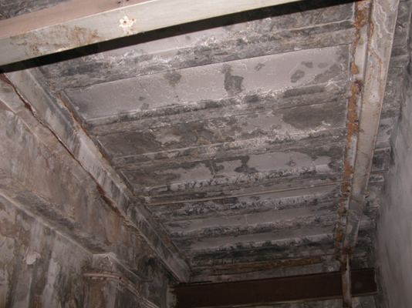
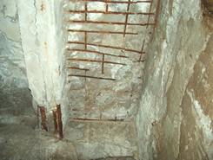
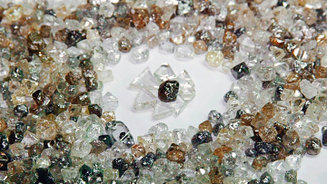
Коррозия II вида
Включает процессы, при которых происходят химические воздействия – обменные реакции между компонентами цементного камня и агрессивной среды, образующие продукты реакции легко растворимы и выносятся из структуры в результате диффузии влаги, или отлагаются в виде аморфной массы. Наиболее часто встречается при действии природных вод, коррозия бетона происходит под действием углекислых вод. Углекислота присутствует, как правило, во всех водах. Источником обогащения воды углекислотой являются биохимические процессы, протекающие в воде и в почве.

Slide 11
Для защиты бетона от коррозии II вида используют следующие приемы:
  правильный выбор цемента;
  снижение проницаемости бетона;
  защита поверхности бетона специальными красками, облицовкой и другие защитные мероприятия.

Slide 12
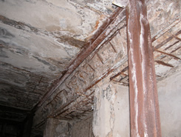
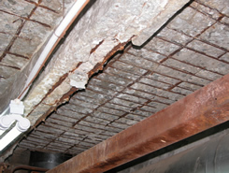
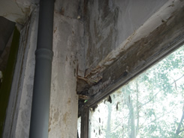
Коррозия III вида
Включает процессы, при развитии которых происходит накопление и кристаллизация малорастворимых продуктов реакции с увеличением объема твердой фазы в порах бетона. Кристаллизация этих продуктов создает внутренние напряжения, которые приводят к повреждению структуры бетона.

Slide 13
Основные мероприятия по борьбе с коррозией бетона III вида:
выбор цемента в зависимости от условий службы конструкции и степени агрессивности среды;
введение воздухововлекающих, пластифицирующих и повышающих растворимость Са(ОН)₂ и CaSO₄;
повышение плотности бетона различными способами, в том числе применением низких В/Ц отношений и уплотняющих добавок.

Slide 14
Способам защиты от коррозии строительных конструкций, сооружений и оборудования является использование неметаллических химически стойких материалов: кислотоупорной керамики, жидких резиновых смесей, листовых и пленочных полимерных материалов, лакокрасочных материалов, синтетических смол.

Slide 15
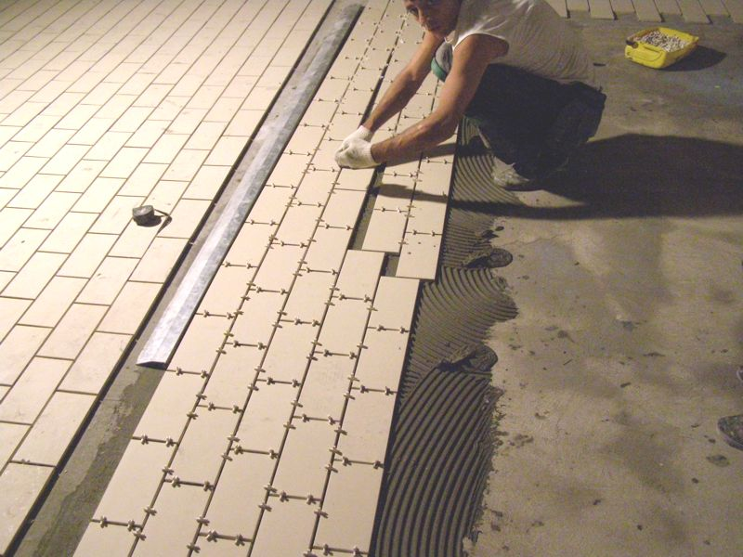
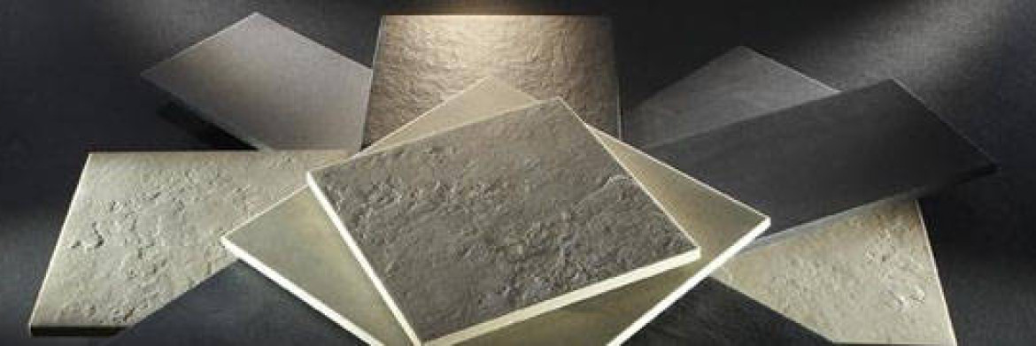
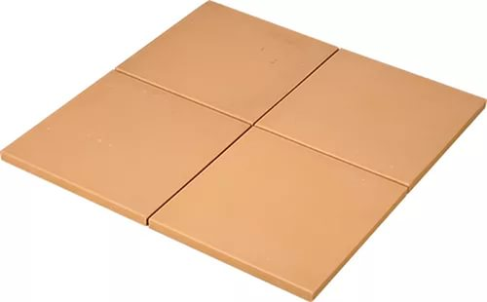
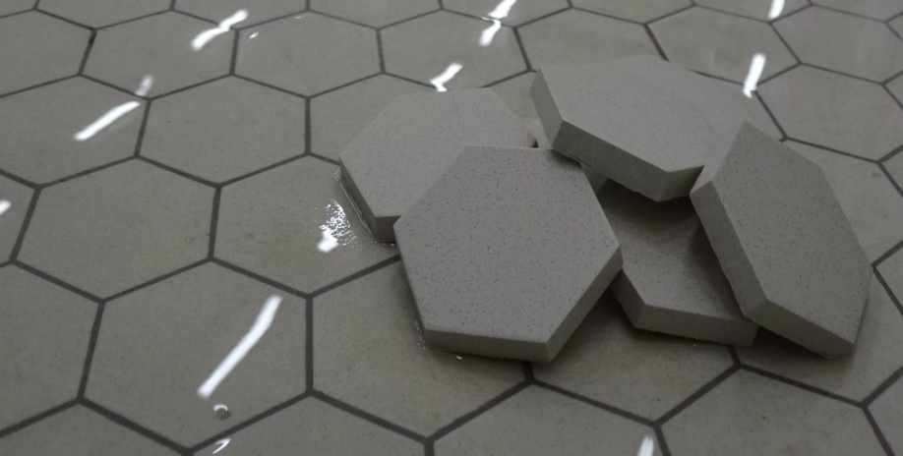
Кислотоупорная керамика

Slide 16
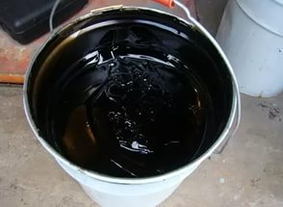
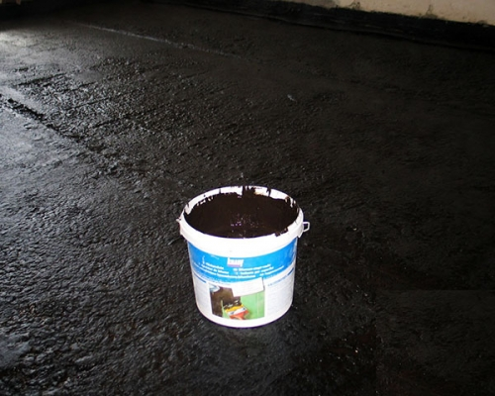
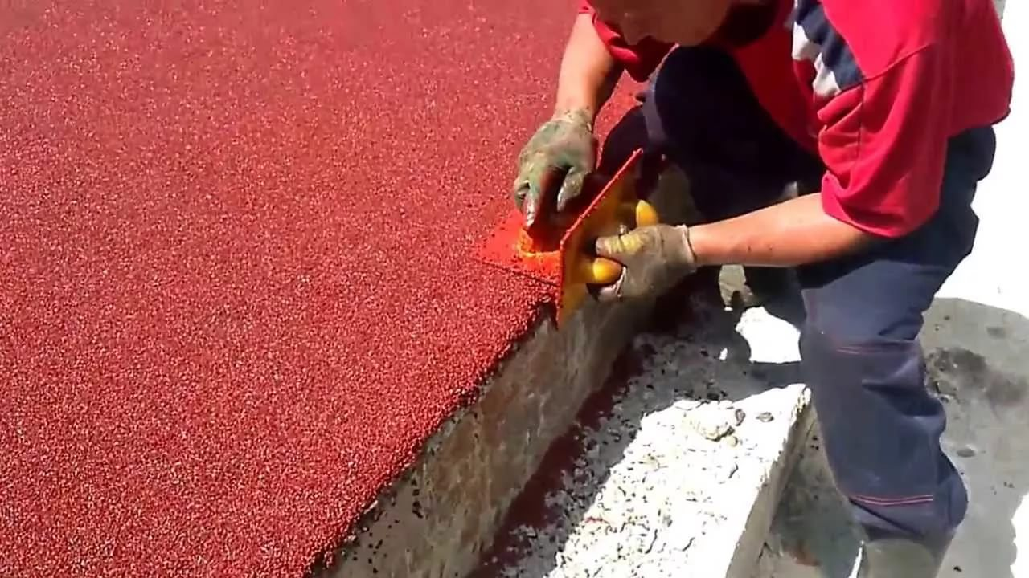
Жидкие резиновые смеси

Slide 17
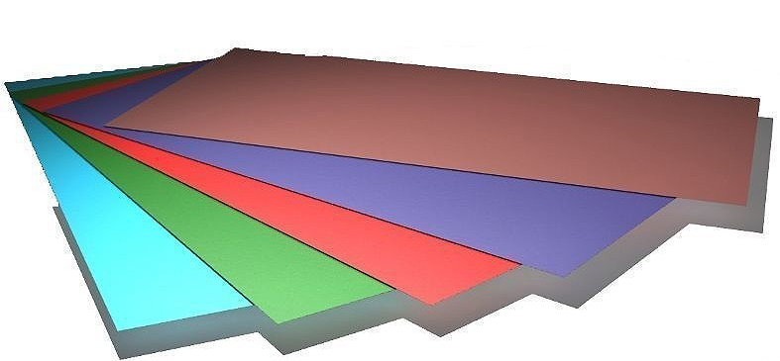
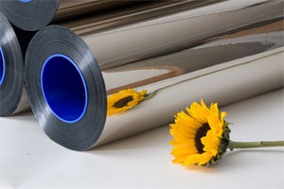
Листовые и пленочные полимерные материалы

Slide 18

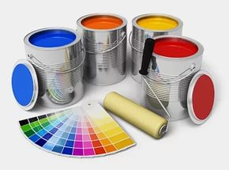

Лакокрасочных материалов

Slide 19
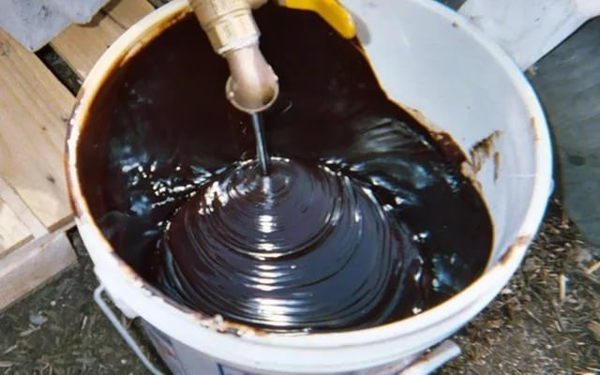
Синтетический смол

Slide 20
Если указанные средства не могут обеспечить защиту, необходимо прекратить доступ воды к поверхности бетона, т.е. применить поверхностную защиту. Эффективность различных мероприятий по повышению долговечности бетона при воздействии на него агрессивной среды проверяется опытным путем.

Slide 21
Заключение
Повышение качества и долговечности сооружений является одной из важнейших задач строительства. Решение этой проблемы требует знания сущности процессов, протекающих при эксплуатации строительных конструкций, в первую очередь процессов коррозии.

Slide 22
Спасибо за внимание!

